Slide 1
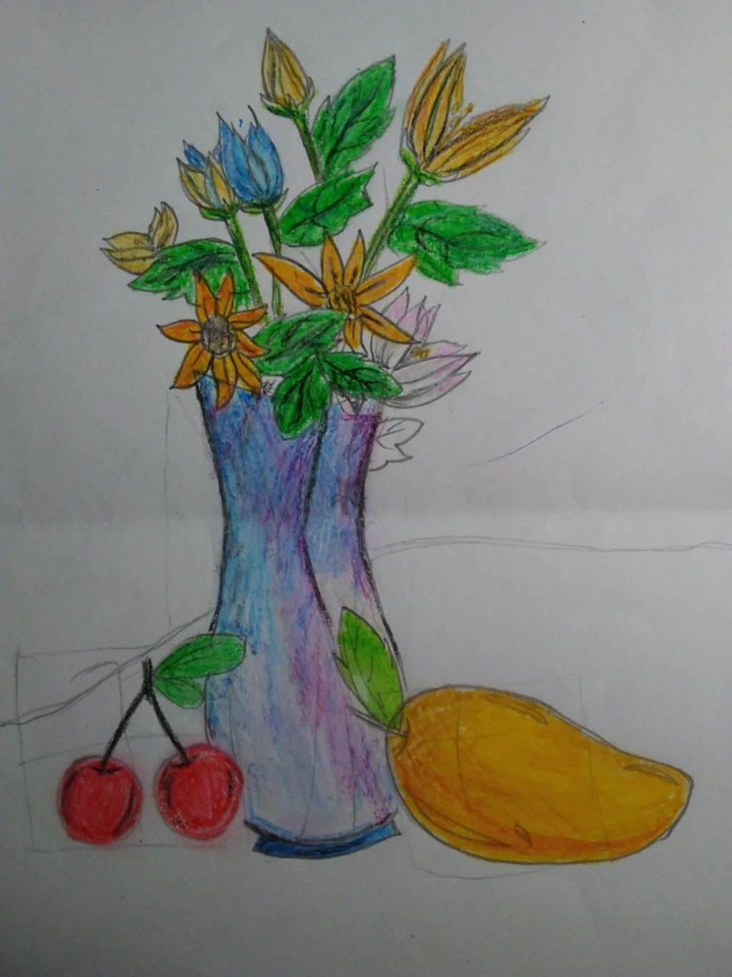

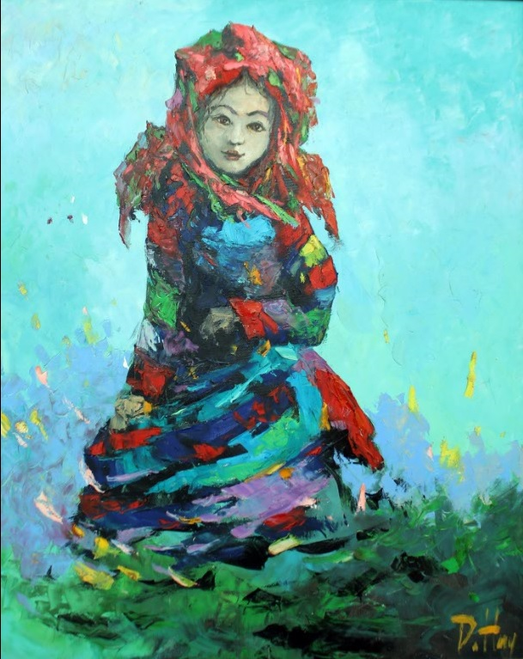
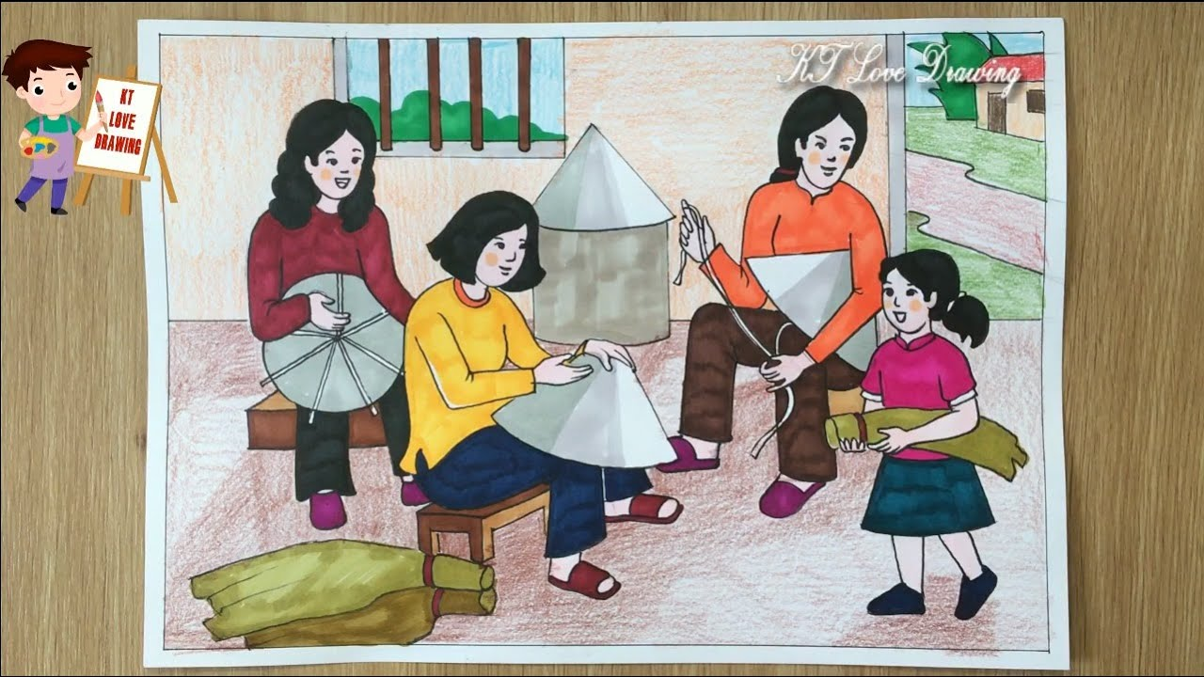
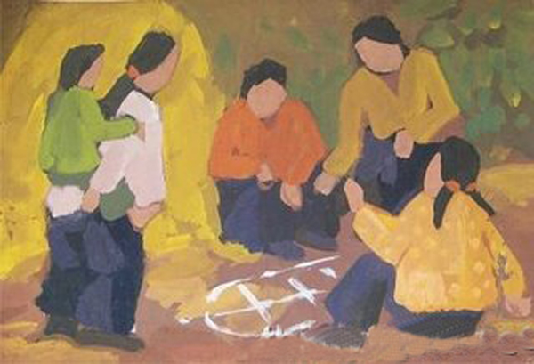
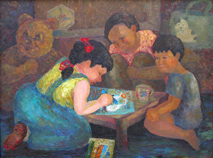
Tranh tĩnh vật
Tranh phong cảnh
Tranh chân dung
Tranh sinh hoạt

Slide 2
Tiết 3, 4: Bài 2
MỘT SỐ DẠNG BỐ CỤC TRONG TRANH SINH HOẠT

Slide 3
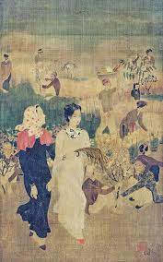
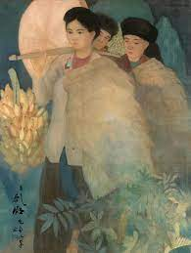
HOẠT ĐỘNG 1: QUAN SÁT
- Hình tượng con người trong trang dưới đây được thể hiện như thế nào?
- Mô tả đặc điểm dáng người trong mỗi bức tranh phía dưới
- Em sẽ khai thác hình tượng con người để vẽ tranh sinh hoạt bằng hình thức nào?

Slide 4
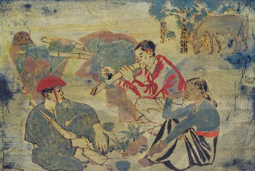
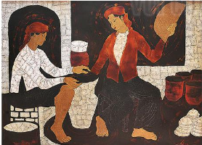
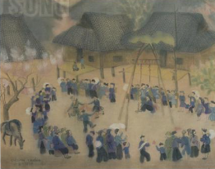
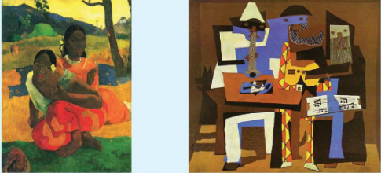
HOẠT ĐỘNG 2: THỂ HIỆN
Bố cục theo nguyên lí cân bằng
Bố cục theo nguyên lí tạo hình nhịp điệu
Bố cục theo một số dạng hình học như: hình tròn, tam giác, chữ nhật, e-lip

Slide 5
HOẠT ĐỘNG 2: THỂ HIỆN
Bố cục theo nguyên lí cân bằng
Bố cục theo nguyên lí tạo hình nhịp điệu
- Trong những cách tạo hình con người ở tranh sinh hoạt , em thích các dạng bố cục nào? Vì sao?
- Em sẽ sử dụng dạng bố cục nào trong thực hành, sáng tạo về tranh sinh hoạt của mình?
Trong những cách tạo hình con người ở tranh sinh hoạt , em thích dạng bố cục 1 vì nó thể hiện toàn cảnh bức tranh sinh hoạt
Em sẽ sử dụng dạng bố cục 2 trong thực hành,sáng tạo về tranh sinh hoạt của mình vì sẽ tập trung chủ yếu vào nhân vật chính.
Bố cục theo một số dạng hình học như: hình tròn, tam giác, chữ nhật, e-lip

Slide 6
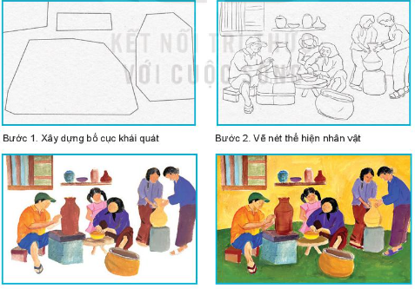
HOẠT ĐỘNG 2: THỂ HIỆN
- Nêu các bước cơ bản thể hiện một sản phẩm mĩ thuật từ màu bột về thể loại tranh sinh hoạt?
- Bước 1: Xây dựng bố cục khái quát
- Bước 2: Vẽ nét thể hiện nhân vật
- Bước 3: Vẽ màu thể hiện nhân vật
- Bước 4: Vẽ chi tiết hoàn thiện bức tranh

Slide 7
HOẠT ĐỘNG 2: THỂ HIỆN
- Theo em, trong các bước vẽ tranh sinh hoạt, bước nào quan trọng nhất? Vì sao?
- Tạo hình nhân vật đóng vai trò như thế nào trong tranh sinh hoạt?
- Trong các bước vẽ tranh sinh hoạt, bước quan trọng nhất là bước vẽ nét thể hiện nhân vật là quan trọng nhất vì đây là bước định hình cho bức tranh nên cần vẽ chuẩn nhất.
- Tạo hình nhân vật đóng vai trò định hình ban đầu cho bức tranh.

Slide 8
THỰC HÀNH
XÂY DỰNG HÌNH TƯỢNG CON NGƯỜI TRONG TRANH SINH HOẠT VÀ SẮP XẾP THEO MỘT DẠNG BỐ CỤC MÀ EM YÊU THÍCH

Slide 9
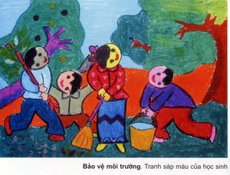
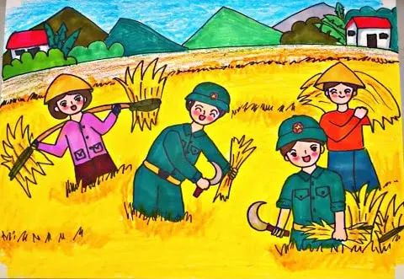
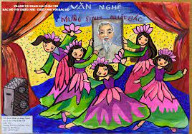
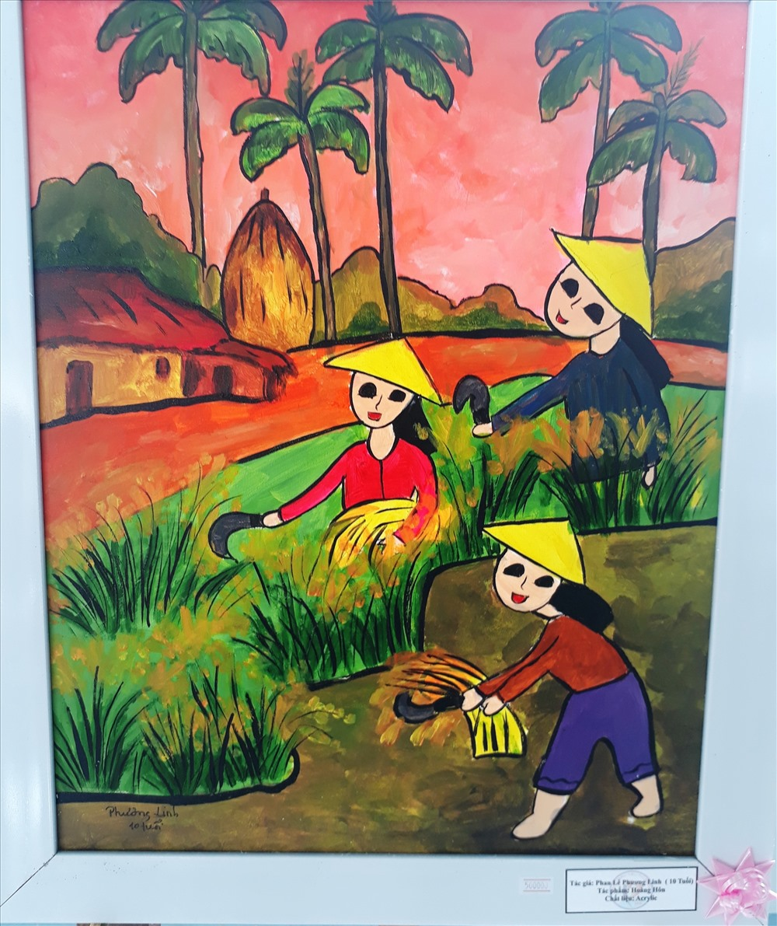
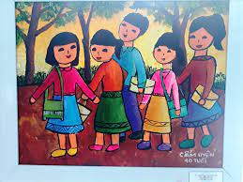
Tranh thiếu nhi tham khảo

Slide 10
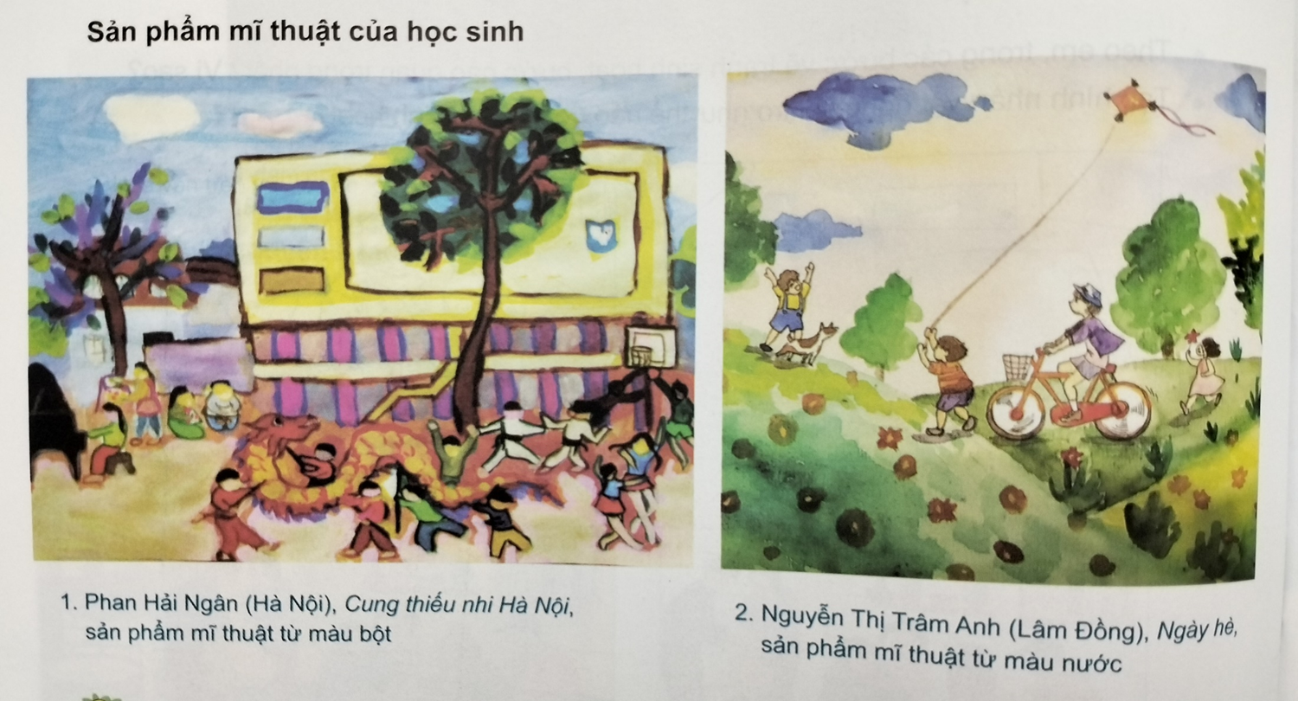
HOẠT ĐỘNG 3: THẢO LUẬN
Hình tượng con người trong tranh của bạn được xây dựng có những đặc điểm gì?
Các hoạt động của nhân vật có phù hợp với bối cảnh trong tranh không? Vì sao?

Slide 11
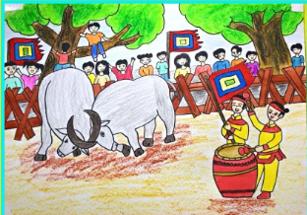
HOẠT ĐỘNG 4: VẬN DỤNG
Hãy sưu tầm tư liệu về thể loại tranh sinh hoạt, lựa chọn một tác phẩm mình yêu thích và viết một đoạn văn giới thiệu về vẻ đẹp của tác phẩm đó?
Ở quê em có một hội lớn lắm. Đó là lễ hội chọi trâu ở Đồ Sơn - Hải phòng, nổi tiếng trên khắp các vùng miền cả nước. Nhân dân ta có câu:”Dù ai buôn đâu bán đâu, mồng chín tháng tám thì về chọi trâu”. Vào ngày hội du khách các nơi đổ về xem hội rất đông. Trước khi bắt đầu chọi trâu có một màn múa cờ truyền thống rất đặc sắc. Sau đó các cụ già làng dắt trâu ra thế là bắt đầu một ngày hội chọi trâu. Con trâu thứ nhất là số 87, con trâu thứ hai là số 89. Con trâu số 89 là con trâu của làng em. Hai con trâu hùng hổ đánh nhau. Sau bao nhiêu trận đấu quyết liệt là những tiếng reo hò của khán giả. Ông trâu số 89 của làng em đã chiến thắng. Ông trâu ấy sẽ mang vinh quang, tự hào và cả sự sung túc cho làng em. Em rất thích hội chọi trâu bởi hội chọi trâu chứng minh sự thịnh vượng của quê hương em.

Slide 12
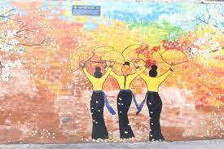
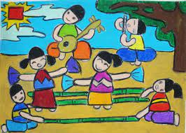
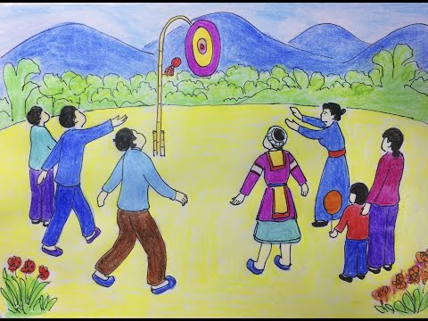
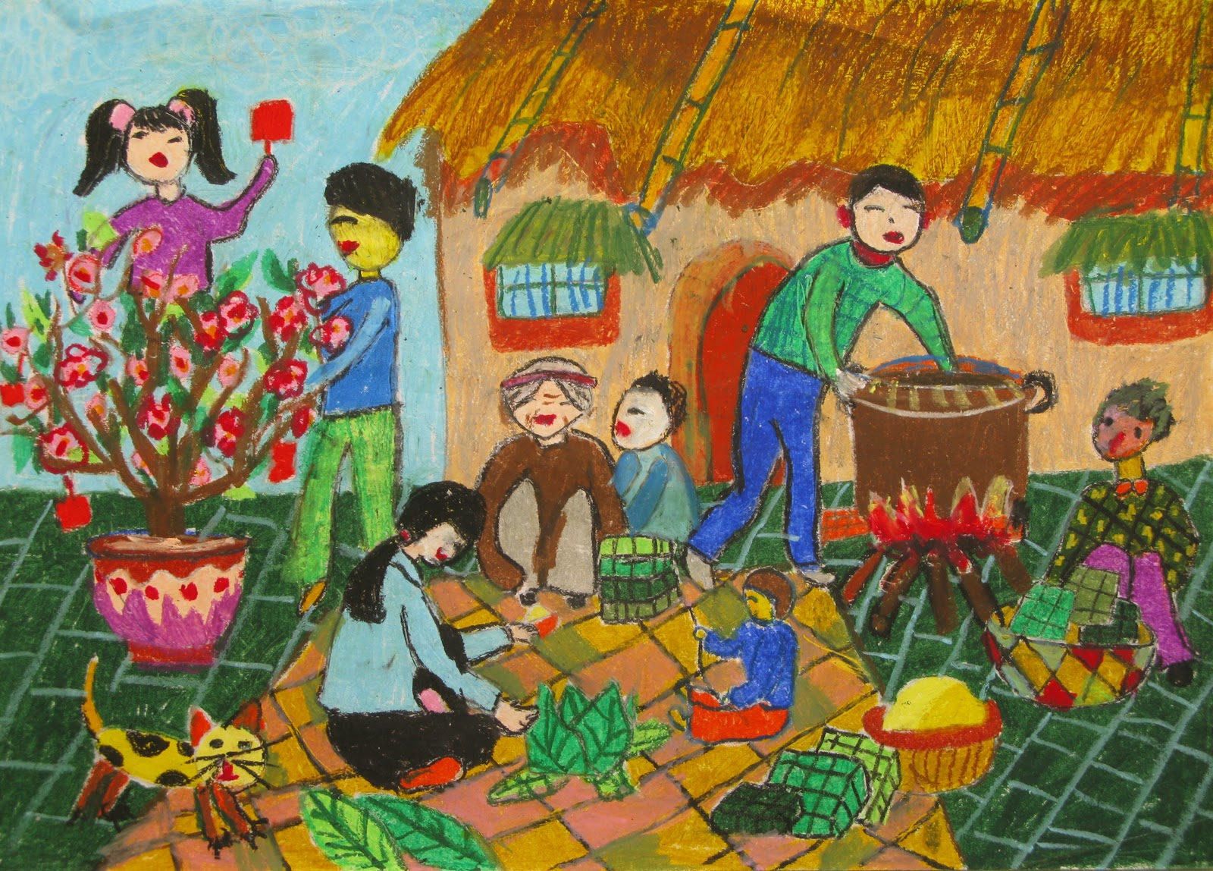
HOẠT ĐỘNG 4: VẬN DỤNG
Hãy sưu tầm tư liệu về thể loại tranh sinh hoạt, lựa chọn một tác phẩm mình yêu thích và viết một đoạn văn giới thiệu về vẻ đẹp của tác phẩm đó?

Slide 13
HƯỚNG DẪN VỀ NHÀ
- Hoàn thành bài thực hành trên lớp, viết đoạn văn.
- Chuẩn bị bài 3: Nghệ thuật truyền thống.

